Slide 1

JavaScript

Slide 2
Por quê estudar JavaScript?
JavaScript é uma das 3 linguagens que todos os desenvolvedores web devem aprender:
1. HTML para definir o conteído das páginas web;
2. CSS para especificar o layout das páginas web;
3. JavaScript para programar o comportamento das páginas web.

Slide 3
Introdução
JavaScript
Também chamada de JS, é a linguagem de criação de scripts para a Web;
É utilizado por bilhões de páginas para:
Adicionar funcionalidades;
Verificar formulários;
Comunicar com servidores;
E muitos mais.

Slide 4
Introdução
JavaScript
Originalmente criada na Netscape por Brendan Eich em 1994;
Disputa: Netscape vs Microsoft:
Microsoft -> Visual Basic;
Visual Basic -> VB Script;
Java da Sun surgia como potencial;
Java para programadores não profissionais:
Javascript!

Slide 5
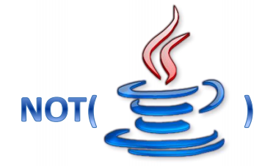
Introdução
JavaScript
JavaScript não permite a criação de applets nem de aplicativos;
JavaScript reside dentro de documentos HTML e pode prover diferentes níveis de interatividades não suportados pelo HTML sozinho;

Slide 6
A tag
Para inserir códigos JavaScript, iremos fazê-lo em uma Tag HTML apropriada:
– <script>
– </script>
O JavaScript é orientado a objetos;
– Primeira Classe: document

Slide 7
JavaScript Externo
Da mesma forma como nos arquivos CSS, podemos deixar funções e comandos
JavaScript em arquivos externos:
Estes arquivos devem ter a extensão .JS
Para importar:
<script src="meuScript.js"></script>

Slide 8
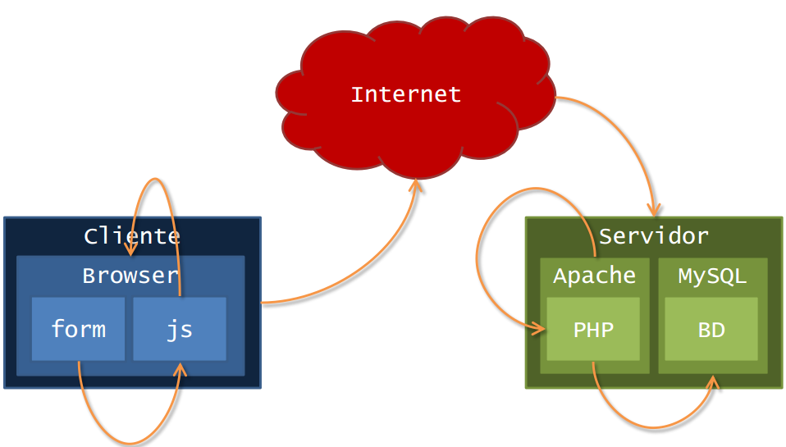
Formulários – Páginas Web

Slide 9
Hello World
Crie uma nova página;
Dentro da seção <body> insira o trecho:
<script>
document.write("Hello World!");
</script>
Neste caso, o trecho “escrito” pelo JavaScript, será incorporado ao HTML apenas em sua construção;

Slide 10
Classe document
Propriedades de Exemplo:
– title – Define ou Retorna o Título da Página;
– URL – Retorna o URL completo da página;
Métodos de Exemplo:
– write() – Escreve texto no documento;
– writeln() – Escreve uma linha de texto no documento;

Slide 11
Exemplo
<html>
<script>
alert("hi");
</script>
</html>

Slide 12
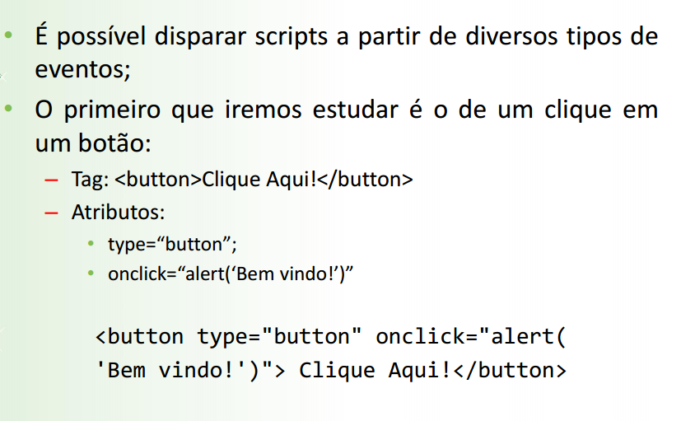
Reagindo a Eventos

Slide 13
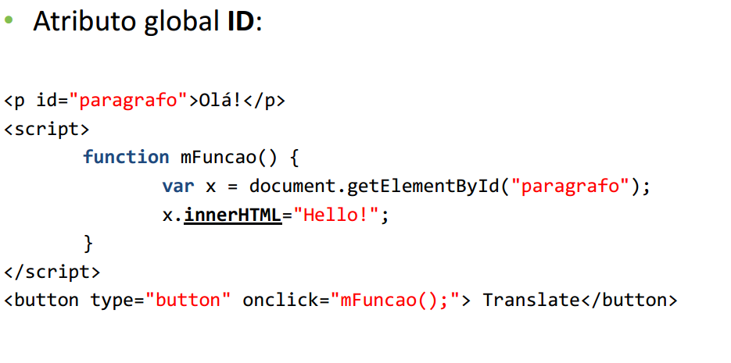
Alterando um Conteúdo

Slide 14
JavaScript pode modificicar conteúdo HTML
Um dos muitos métodos do JavaScript HTML é getElementById().
O exemplo a seguir usa o método para “procurar” um elemento HTML (com id="demo") e modifica o conteúdo do elemento (innerHTML) para "Hello JavaScript": (veja exemplo 1)

Slide 15
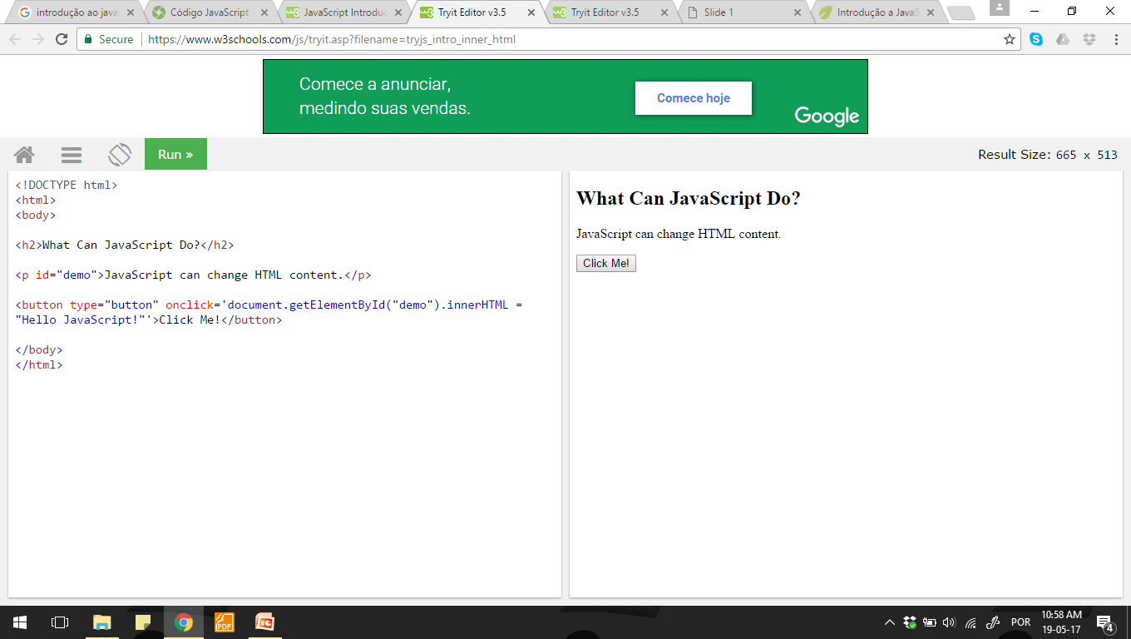


Exemplo 1
Notes:
<!DOCTYPE html>
<html>
<body>
<h2>What Can JavaScript Do?</h2>
<p id="demo">JavaScript can change HTML content.</p>
<button type="button" onclick='document.getElementById("demo").innerHTML = "Hello JavaScript!"'>Click Me!</button>
</body>
</html>

Slide 16
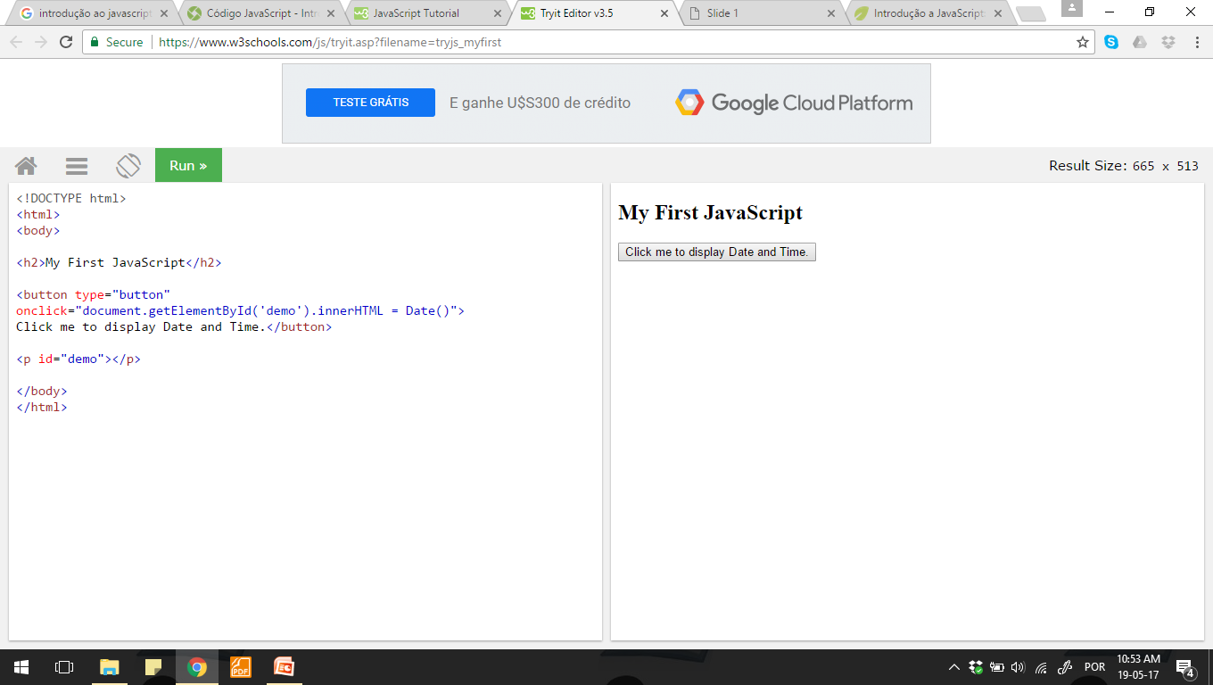

Exemplo2

Slide 17
Exemplo2 – código javascript
<!DOCTYPE html>
<html>
<body>
<h2>My First JavaScript</h2>
<button type="button"
onclick="document.getElementById('demo').innerHTML = Date()">
Click me to display Date and Time.</button>
<p id="demo"></p>
</body>
</html>
https://www.w3schools.com/js
Notes:
Exemplo 1 e exemplo2 na pasta

Slide 19
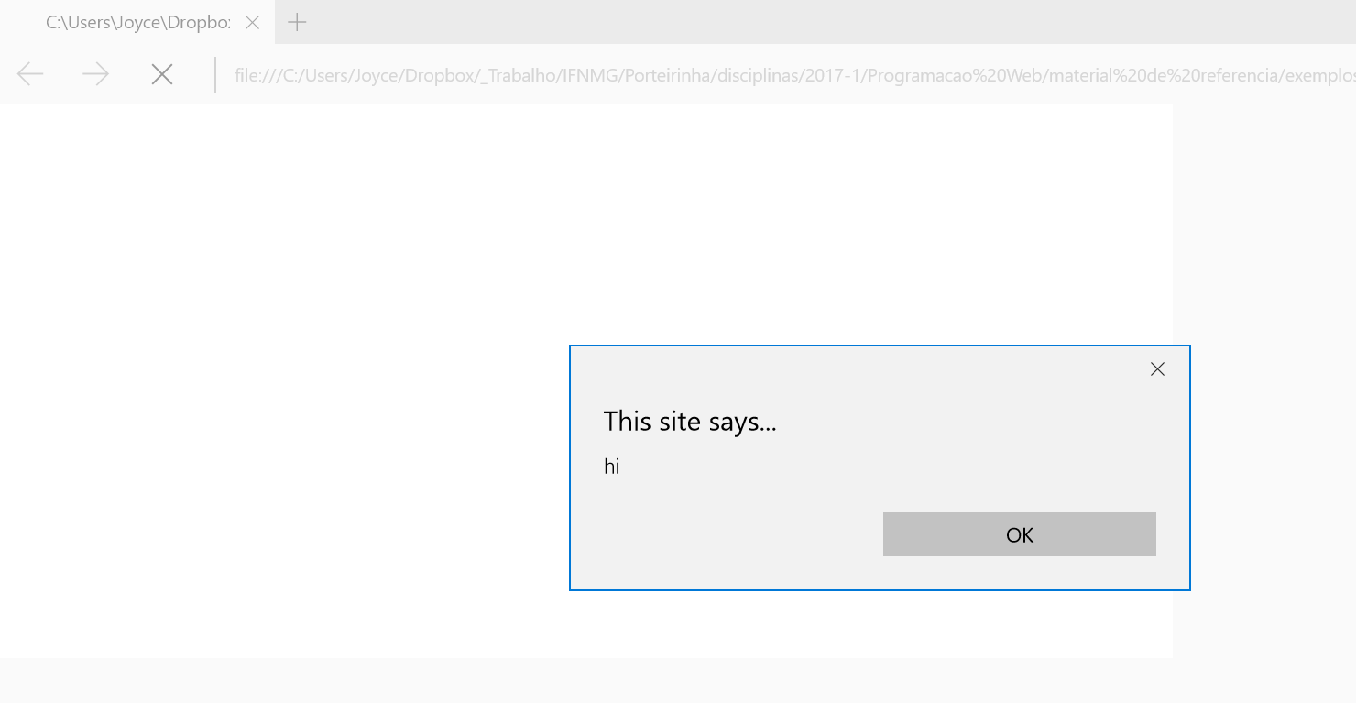

Slide 20
Exercício
Fazer uma função no JavaScript que ao clicar em um botão ele altera o conteúdo de “Bom dia!” para “Boa noite!”

Slide 21
Exemplo 3
<html>
<body>
<h1>Bom diaaa!!</h1>
<p>Hello word, JavaScript! </p>
<button onclick="minhafuncao()"> Clique aqui</button>
<script>
function minhafuncao(){
document.write("Ops! Boa tarde...");
}
</script>
</body>
</html>

Slide 22
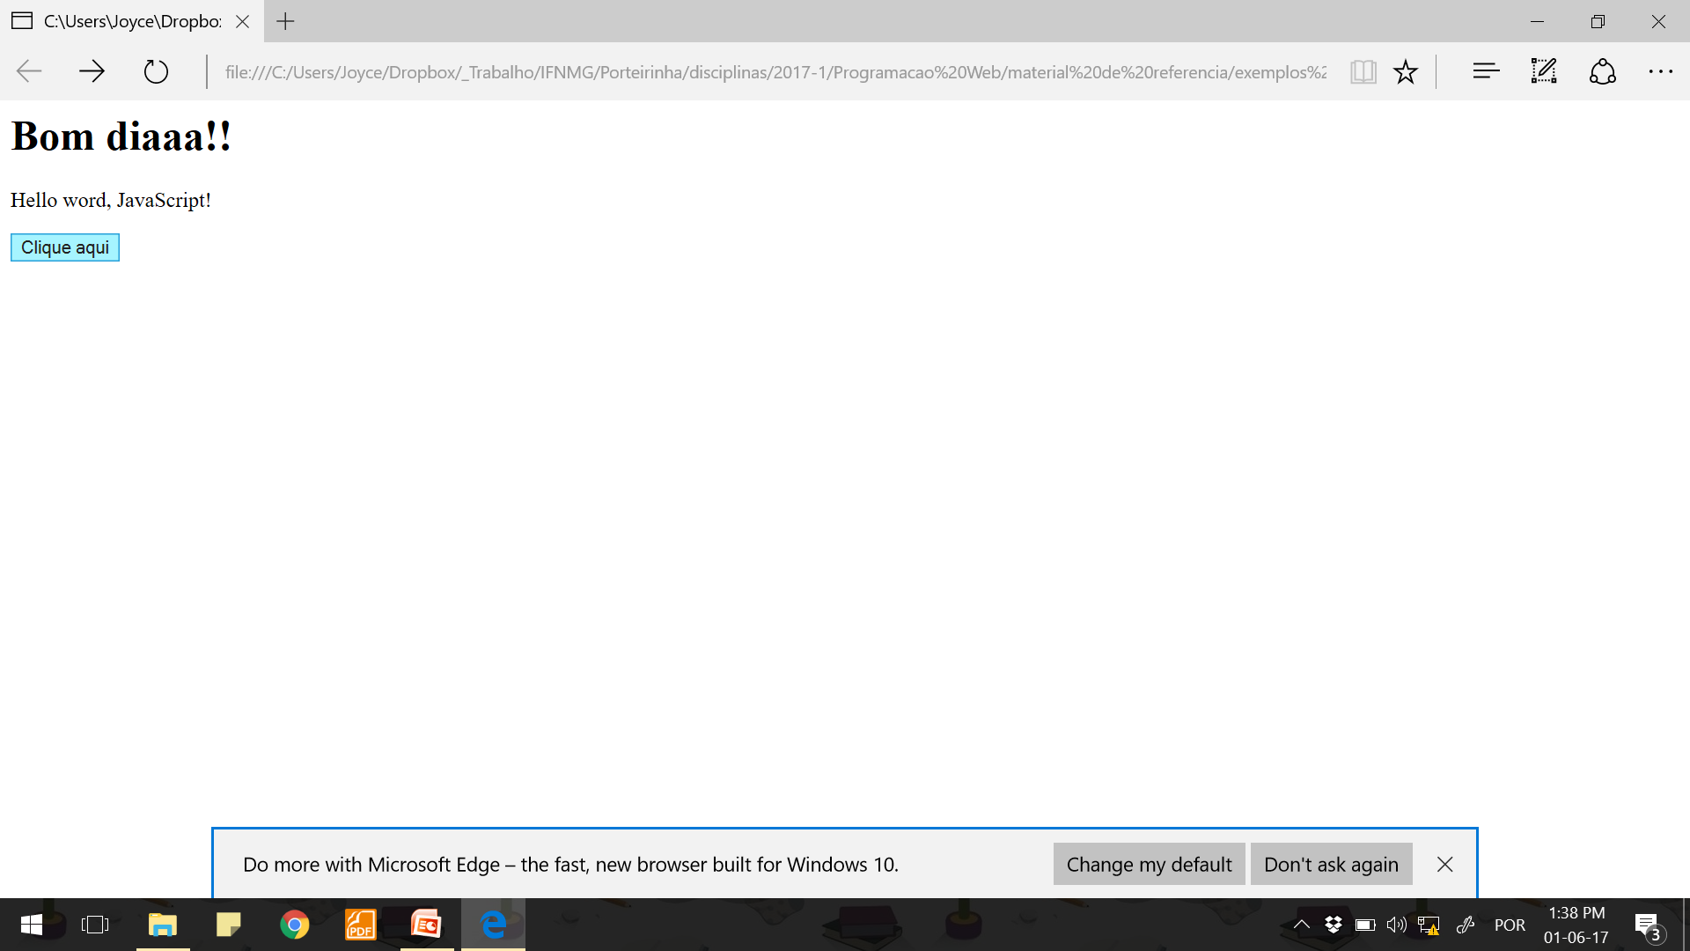
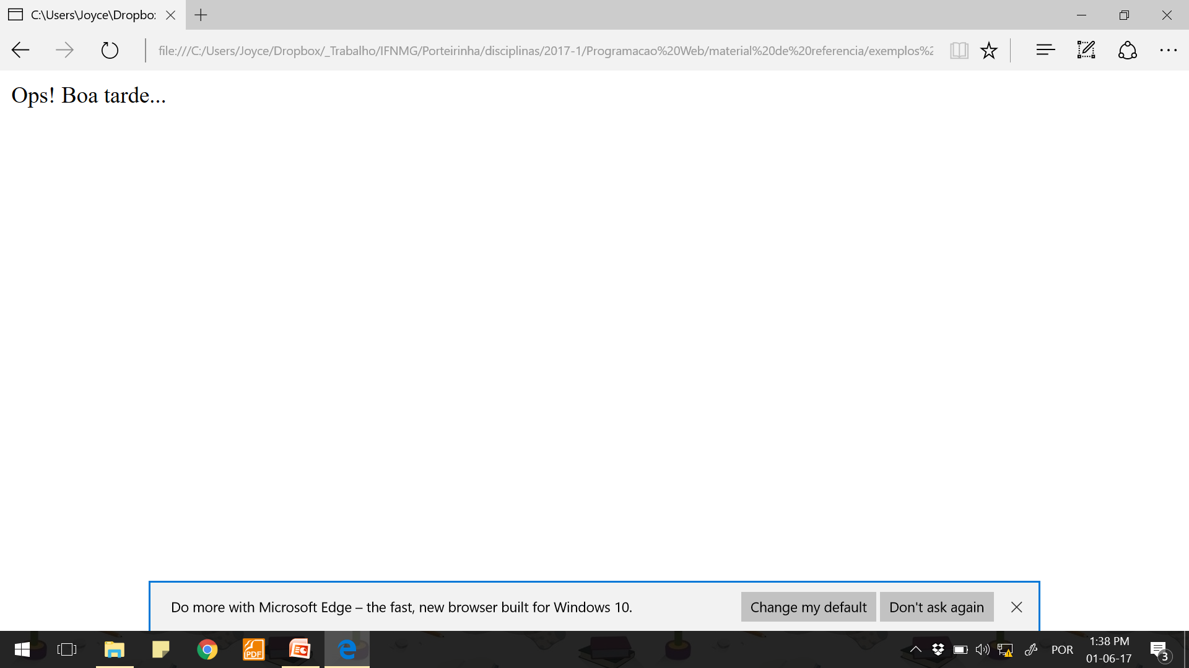

Slide 23
JavaScript Continuando...

Slide 24
Relembrando...
<html>
<head>
<meta charset="utf-8">
<title>Aula de JS</title>
</head>
<body>
<h1>JavaScript</h1>
<h2>Programação Web</h2>
<script> alert("Olá, Mundo!"); </script>
</body>
</html>

Slide 25
Relembrando...
<html>
<head>
<meta charset="utf-8">
<title>Aula de JS</title>
</head>
<body>
<h1>JavaScript</h1>
<h2>Programação Web</h2>
<script src="js/hello.js"></script>
</body>
</html>
Arquivo externo js/hello.js
alert("Olá, Mundo!");

Slide 26
Relembrando...
Função
function exibeMensagem() {
alert("Atenção");
}
// chamando a função declarada
exibeMensagem();

Slide 27
Aula de hoje...
Alterar elementos
Função com parametros
function somaDoisNumeros(numero1, numero2){
alert(numero1 + numero2);
}
somaDoisNumeros(10, 20); // exibe 30
Função com parametros e retorno
function somaDoisNumeros(numero1, numero2){
return numero1 + numero2;
}
var numero = 80;
var resultado = somaDoisNumeros(10,20); // armazena 30 na variável resultado
alert(numero - resultado); // exibe 50

Slide 28
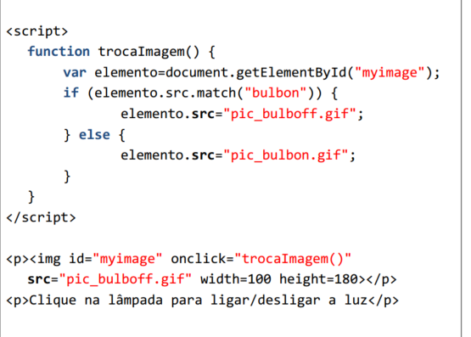
Alterando um Atributo

Slide 29
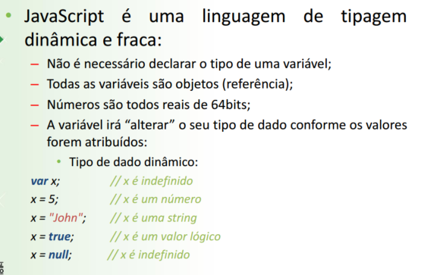
Variáveis

Slide 30
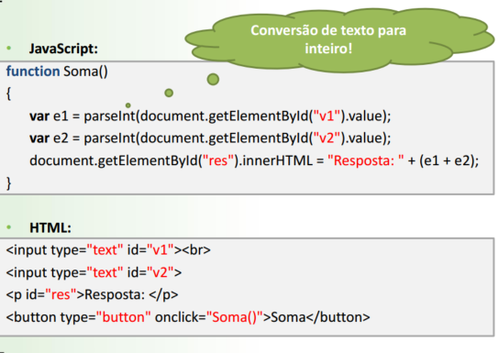
Recebendo uma Entrada

Slide 31
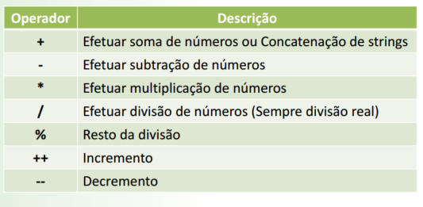
Operadores

Slide 32
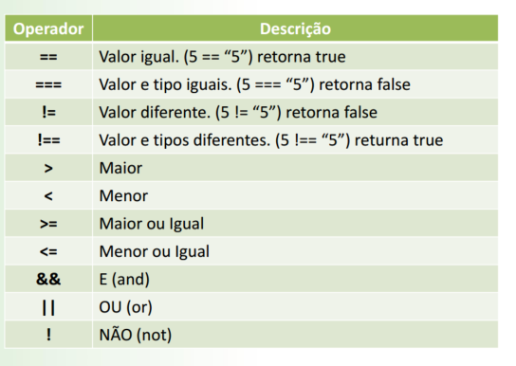
Operadores de Comparação

Slide 33
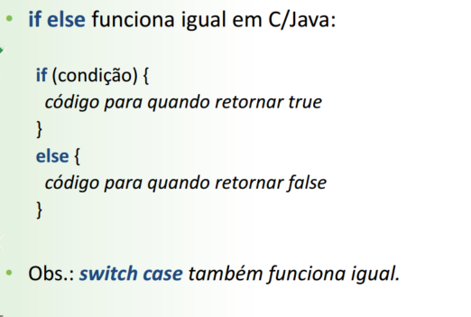
Estrutura de Decisão

Slide 34
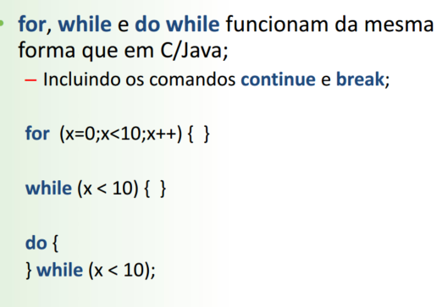
Estruturas de Repetição

Slide 35
Exercícios
Fazer uma função no javaScprit que recebe uma temperatura em celsius e converte para farenheit. F=1.8*C+32

Slide 36
Exercícios
Fazer uma função no JavaScript que recebe altura e peso e calcule o imc. IMC = peso/altura².
Se o IMC for menor que 25, mostrar a mensagem: “Peso Ideal”
Caso IMC seja maior que 25, mostra a mensagem: “Acima do peso”

Slide 37
Exercícios
Fazer uma função no JavaScript que um número positivo (N) e mostre a contagem dos números em ordem decrescente de N até 0.

Slide 39
Adicionando Elementos
É possível adicionar novos elementos HTML;
Qualquer tipo de elemento, definindo qualquer propriedade;
Tudo através do JavaScript;

Slide 40
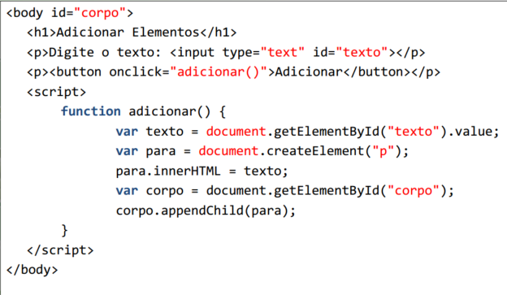
Adicionando Elementos

Slide 41
Removendo Elementos
É possível remover elementos HTML;
Qualquer tipo de elemento, com a condição de que conheçamos também o seu pai;
Tudo através do JavaScript;

Slide 42
Exercícios
Faça uma função no JavaScript que leia dois catetos de um triangulo e mostre o resultado da hipotenusa usando a seguinte formula:
H=√c1²+c2²
^{Math.pow(x,2)}
^{Math.sqrt(y)}
Use o JavaScript para criar o campo de resposta

Slide 43
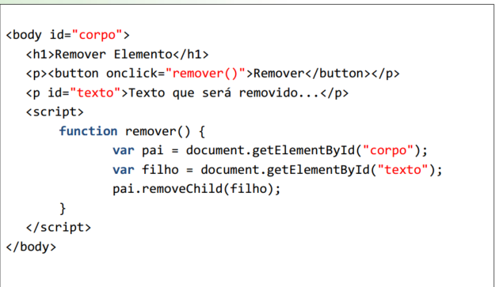
Removendo Elementos

Slide 44
Exercícios
Faça uma função no JavaScript que leia dois catetos de um triangulo e mostre o resultado da hipotenusa usando a seguinte formula:
H=√c1²+c2²
Use o JavaScript para remover os campos de entrada.

Slide 45
Validação de Formulários
Ao desenvolver aplicativos para internet, dados serão informados pelo usuário;
Antes de enviar estes dados ao servidor, é possível validar/verificar se eles tem coerência em relação ao que é solicitado:
O usuário esqueceu campos em branco?
O e-mail digitado é válido?
A data digitada é válida?
Num campo numérico, foi digitado um número?

Slide 46
Exemplo: Validação email
Basicamente um email deve possuir as seguintes opções em seu campo.
Não possuir espaços;
Possuir o @;
Possuir algum caracter após o @;
Possuir algum caracter antes do @;
Possuir pelo menos um ponto após o caracter depois do @;
Possuir algum caracter após o ponto.

Slide 47
Exemplo: Validação email
<form name="f1">
<h3>Formulário de Inscrição:</h3>
<table>
<tr> <td>
E-mail: <input type="text" name="email" onblur="validacaoEmail(f1.email)" maxlength="60" size='65'>
</td> <td>
<div id="msgemail"></div>
</td> </tr>
</table>
</form>

Slide 48
<script language="Javascript">
function validacaoEmail(email) {
usuario = email.value.substring(0, email.value.indexOf("@"));
dominio = email.value.substring(emal.value.indexOf("@")+ 1, email.value.length);
if ((usuario.length >=1) && (dominio.length >=3) && (usuario.search("@")==-1) && (dominio.search("@")==-1) && (usuario.search(" ")==-1) && (dominio.search(" ")==-1) && (dominio.search(".")!=-1) && (dominio.indexOf(".") >=1)&& (dominio.lastIndexOf(".") < dominio.length - 1))
{
document.getElementById("msgemail").innerHTML="E- mail válido"; alert("E-mail valido");
} else{
document.getElementById("msgemail").innerHTML="<font color='red'>E-mail inválido </font>";
alert("E-mail invalido");
}
}
</script>

Slide 49
Exemplos de aplicaçãoJavaScript

Slide 50
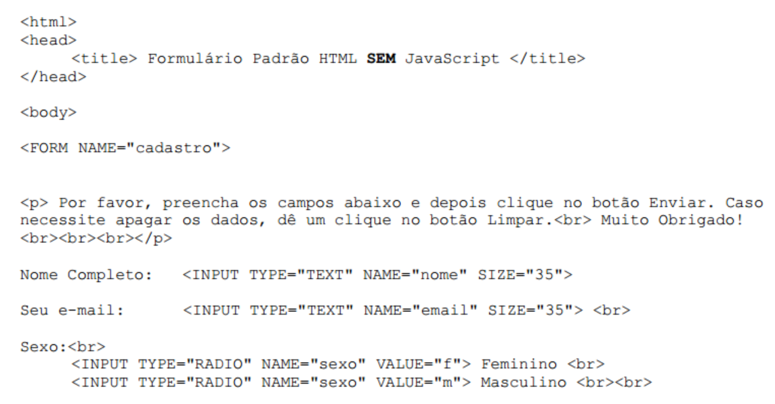

Slide 51
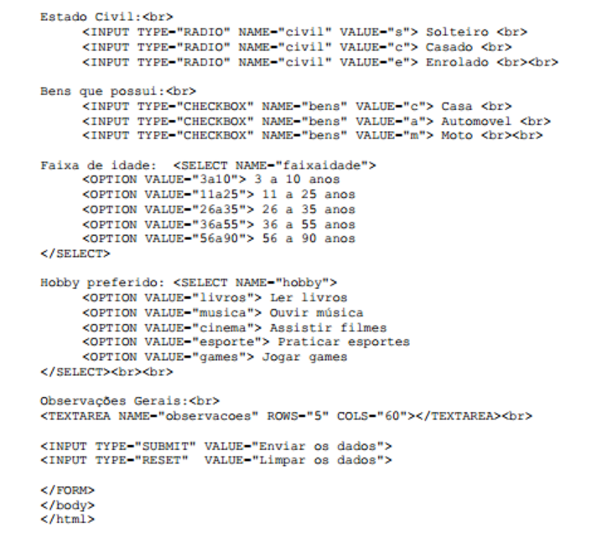

Slide 52
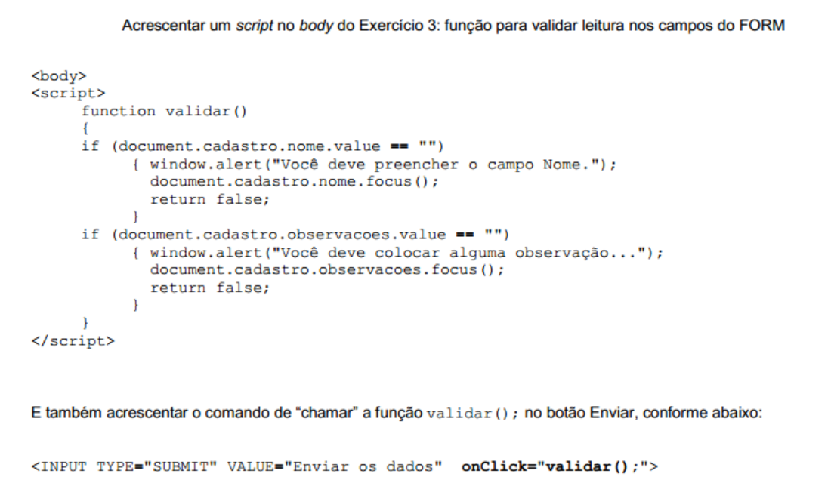

Slide 53
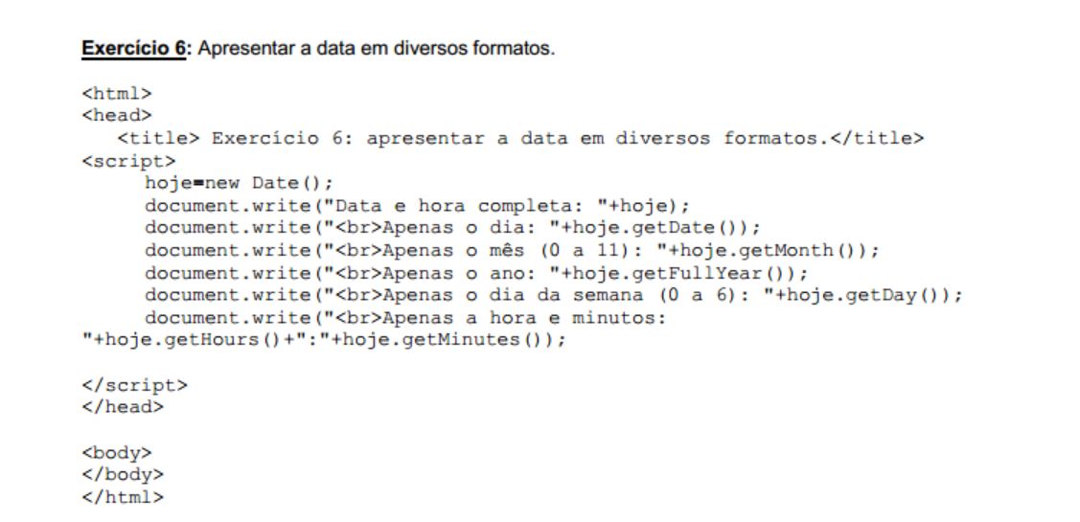

Slide 54


Slide 55
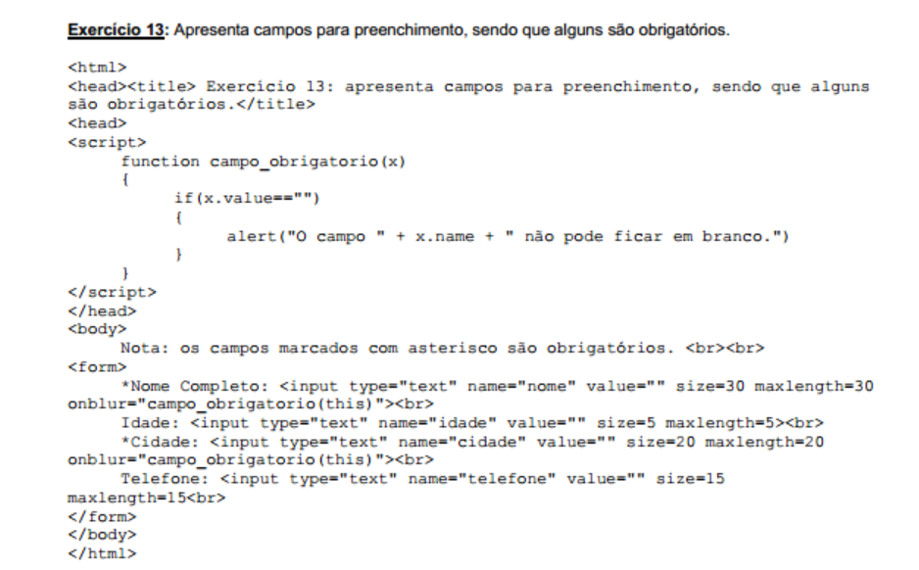

Slide 56
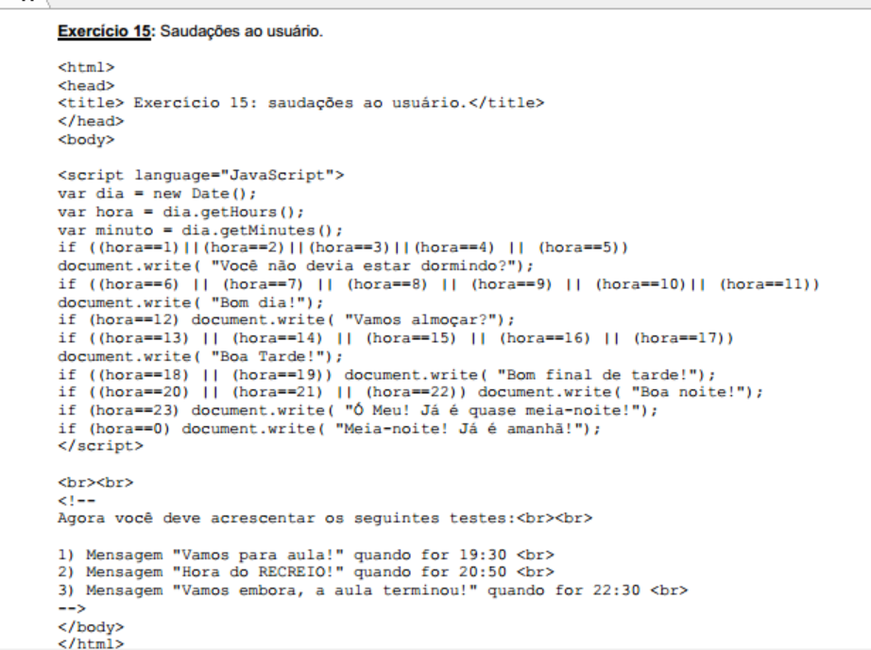

Slide 57
